Slide 1
EL 與 JSTL
段維瀚 老師

Slide 2
綱 要
EL 基本語法與運算子
EL 自訂函數
JSTL

Slide 3
綱 要
EL 基本語法與運算子
EL 自訂函數
JSTL

Slide 4
一、EL 基本語法與運算子
EL（Expression Language）
是 JSP 2.0 中提供的簡易資料存取語言，目的在簡化資料存取方式。
開啟 / 關閉 EL (預設是開啟的)
<%@ page isELIgnored="true"%>
表示法：
${EL 表示法}
\${EL 表示法} → 跳脫字元「\」，忽略 EL
例如：
${1+2} → 輸出的結果為 3

Slide 5
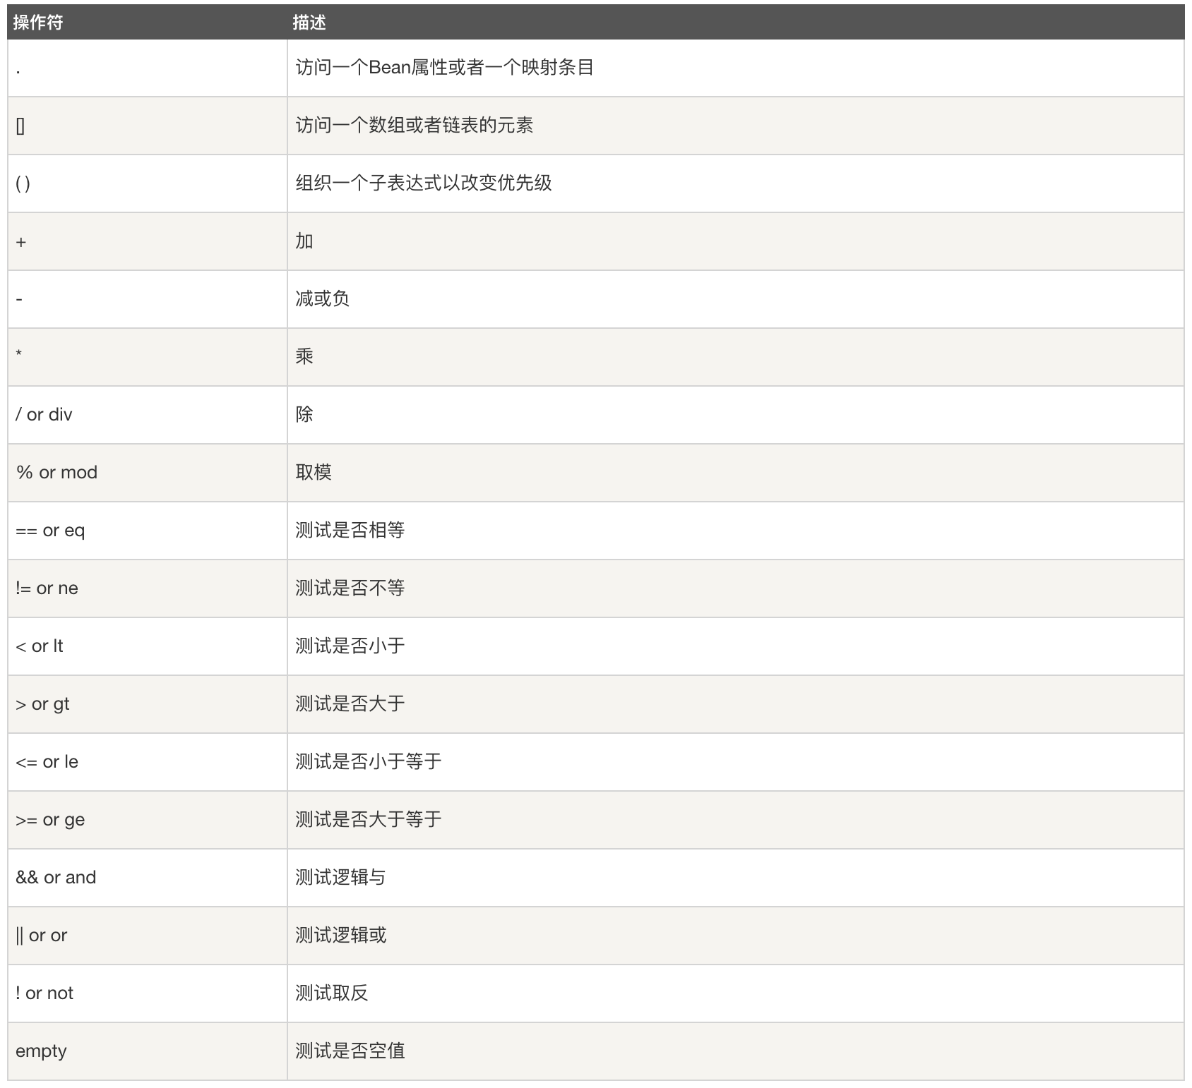
EL中的基礎操作符

Slide 6
一、EL 基本語法與運算子
EL 的隱含物件
與資料範圍有關
applicationScope
sessionScope
requestScope
pageScope
與輸入有關
param
paramValues

Slide 7
一、EL 基本語法與運算子
EL 的隱含物件 (續)
其他
cookie
header
headerValues
initParam
pageContext

Slide 8
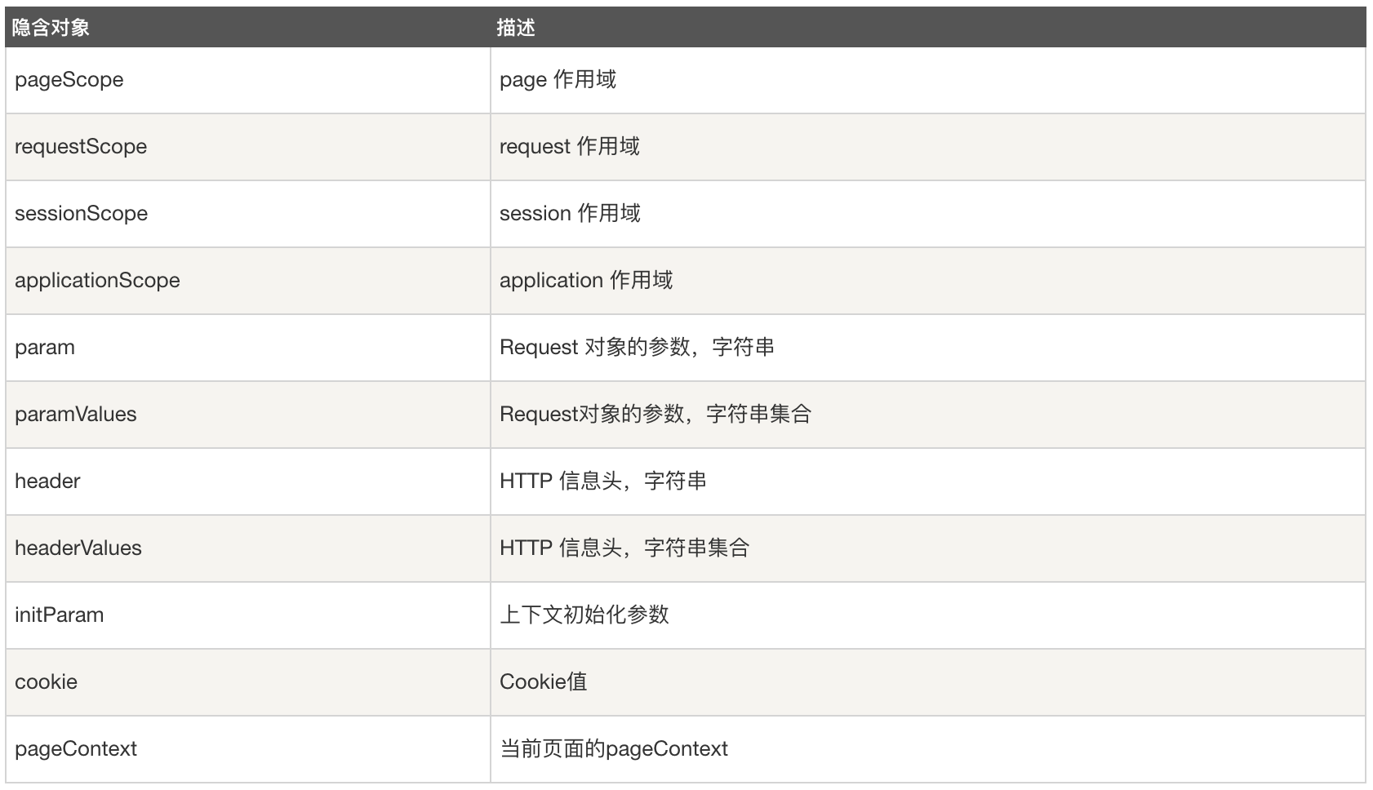
JSP EL隱含對象

Slide 9
一、EL 基本語法與運算子
與資料範圍有關的隱含變數
applicationScope
範例：
${applicationScope.examNo}
使用 [] 與 . 運算子來取的某物件的屬性或陣列元素
${applicationScope.examSubject[0]}

Slide 10
一、EL 基本語法與運算子
[ ] 與 . 運算子
取得某物件的屬性或某陣列的元素
${requestScope.member.name}
${requestScope["member"]["name"]}
${requestScope.member[0].["name"]}

Slide 11
一、EL 基本語法與運算子
與輸入有關的隱含變數
用來取得 request 的 parameter
例如：${param.name}

Slide 12
一、EL 基本語法與運算子
其他隱含變數
利用 header 來取的 Http header 的內容
範例：
${header["User-Agent"]}
注意：不可寫成 ${header.User-Agent} 因「-」在 EL 中是特殊字元。

Slide 13
綱 要
EL 基本語法與運算子
EL 自訂函數
JSTL

Slide 14
EL 中的函數
${ns:func(param1, param2, ...)}
範例：
<%@taglib uri="/tlds/el_library” prefix="myel" %> ${ myel:pi() } ${ myel:bmi(170, 60) }

Slide 15
EL 自訂函數
所謂 EL 自訂函數簡單的說就是自行製作專屬的 EL。
開發 3 步驟
撰寫一個 class
定義 TLD 使用 <function> tag
在 JSP 加入專屬 taglib

Slide 16
EL 自訂函數 – 撰寫 class 檔
package com.hs.web.utils;
public class ELFunc {
public static double pi() {
return Math.PI;
}
public static double bmi(double h, double w) {
return w / Math.pow(h/100, 2);
}
}
加上 static
加上 static
方法一律加上 static !

Slide 17
EL 自訂函數– TLD 檔
<function>
<name> 自訂函數名稱(別名)
<function-class> 自訂 class 所在位置
<function-signature> 方法簽章

Slide 18

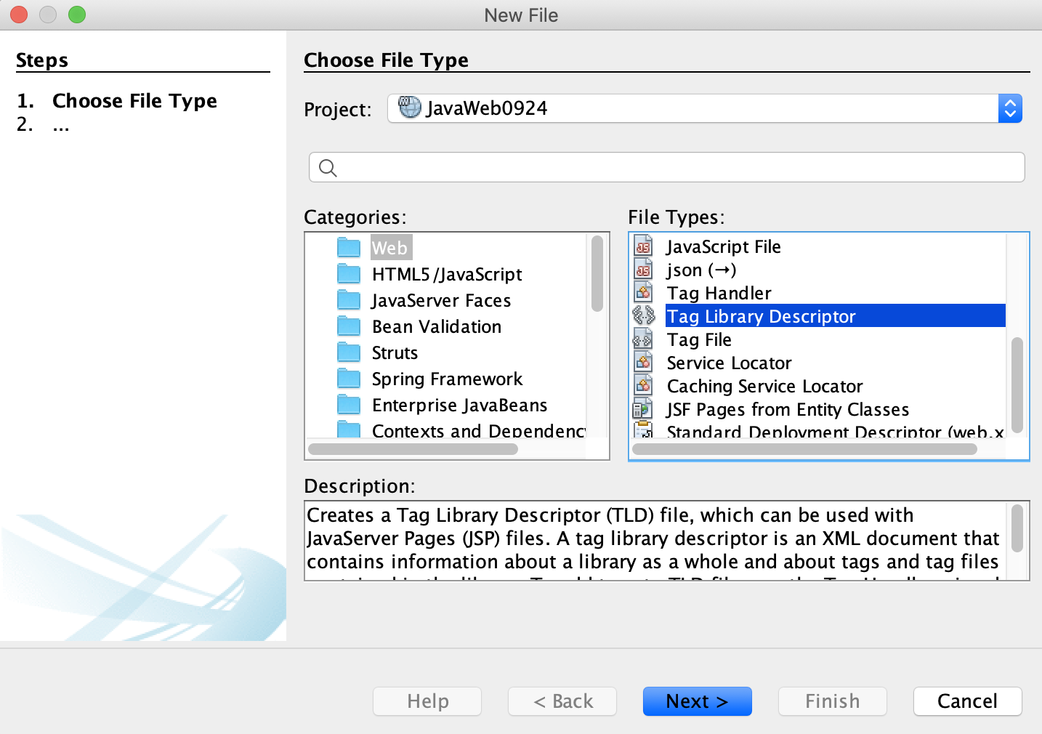
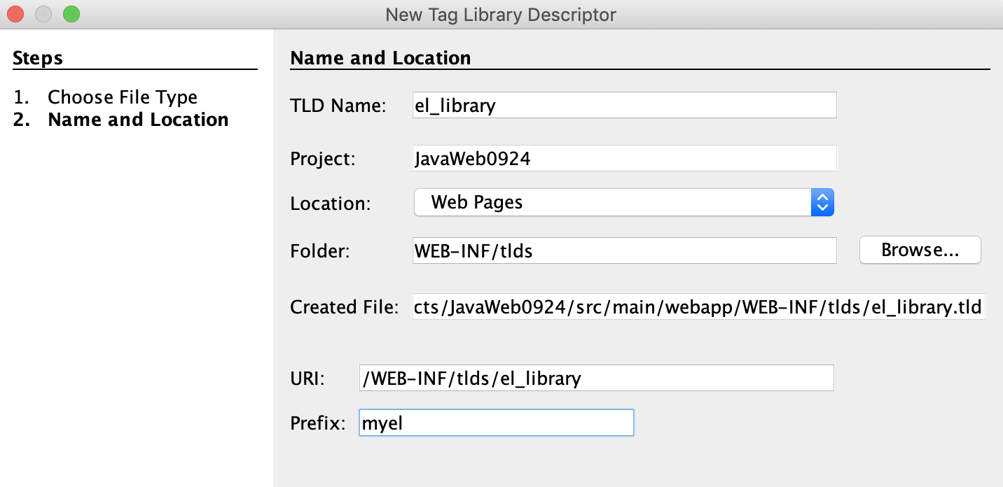
EL 自訂函數– TLD 檔

Slide 19
<?xml version="1.0" encoding="UTF-8"?>
<taglib version="2.1" … >
<tlib-version>1.0</tlib-version>
<short-name>myel</short-name>
<uri>/WEB-INF/tlds/el_library</uri>
</taglib>
<?xml version="1.0" encoding="UTF-8"?>
<taglib version="2.1" … >
<tlib-version>1.0</tlib-version>
<short-name>myel</short-name>
<uri>/WEB-INF/tlds/el_library</uri>
<function>
<description>ELFunc PI</description>
<name>pi</name>
<function-class>
com.hs.web.utils.ELFunc
</function-class>
<function-signature>
double pi()
</function-signature>
</function>
<function>
<description>ELFunc BMI</description>
<name>bmi</name>
<function-class>
com.hs.web.utils.ELFunc
</function-class>
<function-signature>
double bmi(double, double)
</function-signature>
</function>
</taglib>
隱含配置路徑

Slide 20
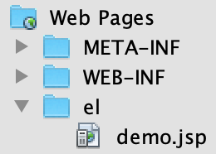
Demo
<%@page contentType="text/html" pageEncoding="UTF-8"%>
<%@taglib uri="/WEB-INF/tlds/el_library" prefix="myel" %>
<!DOCTYPE html>
<html>
<head>
<meta http-equiv="Content-Type" content="text/html; charset=UTF-8">
<title>EL Page</title>
</head>
<body>
<h1>${ myel:pi() }</h1>
<h1>${ myel:bmi(170, 60) }</h1>
</body>
</html>

Slide 21
顯性配置路徑 uri
在 web.xml 添加描述檔
…
<jsp-config>
<taglib>
<taglib-uri>
http://my.el.func/
</taglib-uri>
<taglib-location>
/WEB-INF/tlds/el_library.tld
</taglib-location>
</taglib>
</jsp-config>
…
<%@page contentType="text/html" pageEncoding="UTF-8"%>
<%@taglib uri="http://my.el.func/" prefix="myel" %>
<!DOCTYPE html>
<html>
<head>
<meta http-equiv="Content-Type" content="text/html; charset=UTF-8">
<title>EL Page</title>
</head>
<body>
<h1>${ myel:pi() }</h1>
<h1>${ myel:bmi(170, 60) }</h1>
</body>
</html>
顯性配置路徑

Slide 22
<scripting-invalid> 與 <el-ignored>
web.xml :
<jsp-config>
<jsp-property-group>
<url-pattern>/scripting_off/*</url-pattern>
<scripting-invalid>true</scripting-invalid>
</jsp-property-group>
<jsp-property-group>
<url-pattern>/EL_off/*</url-pattern>
<el-ignored>true</el-ignored>
</jsp-property-group>
</jsp-config>
是否可以使用 <% ... %> JSP 語法
是否可以使用 ${} EL 語法

Slide 23
綱 要
EL 基本語法與運算子
EL 自訂函數
JSTL

Slide 24
JSTL
Java EE JSTL 不僅提供了條件判斷的邏輯標籤，還提供了對應JSP標準標籤的擴充標籤以及更多的功能標籤。
pom.xml
<dependency>
<groupId>javax.servlet</groupId>
<artifactId>jstl</artifactId>
<version>1.2</version>
</dependency>

Slide 25
EL 與 JSTL
與 JSTL 結合
<%@ taglib uri=http://java.sun.com/jstl/core prefix="c" %> <c:if test="true"> Hello ${param.name}! </c:if>

Slide 26
JSTL
JSTL 五大標籤庫：
核心標籤庫
格式標籤庫
SQL 標籤庫
XML 標籤庫
函式標籤庫
範例應用參考網站：https://ithelp.ithome.com.tw/articles/10137268

Slide 27
JSTL
JSTL 五大標籤庫(1/5)：
核心標籤庫
提供條件判斷、屬性存取、URL 處理及錯誤處理等標籤。本章會針對核心標籤庫的功能與作用進行說明。
<%@ taglib
prefix=”c”
uri=”http://java.sun.com/jsp/jstl/core” %>

Slide 28
JSTL
JSTL 五大標籤庫(1/5)：
核心標籤庫
提供條件判斷、屬性存取、URL 處理及錯誤處理等標籤。本章會針對核心標籤庫的功能與作用進行說明。
<%@ taglib
prefix=”c”
uri=”http://java.sun.com/jsp/jstl/core” %>

Slide 29
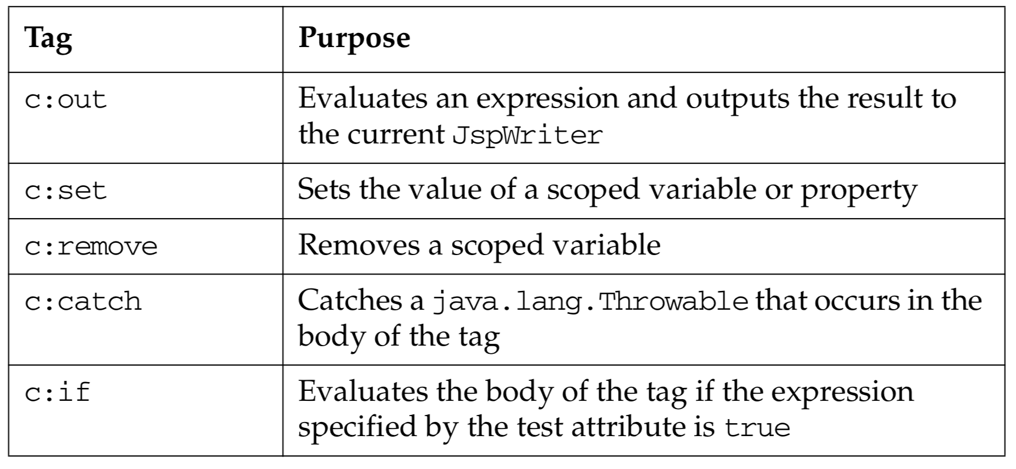
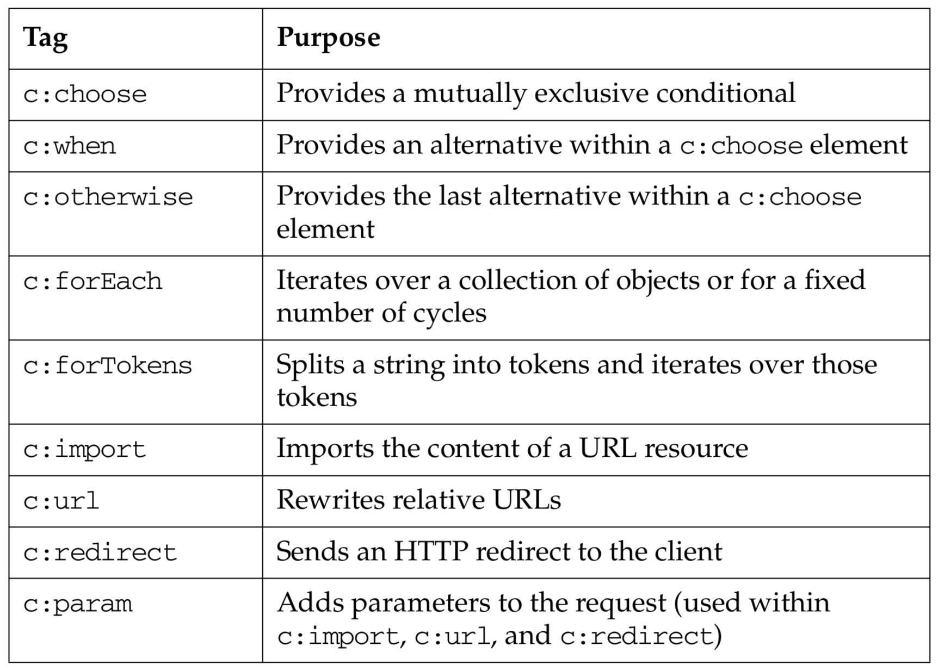

Slide 30
JSTL
JSTL 五大標籤庫(2/5)：
格式標籤庫
提供數字、日期等的格式化功能，以及區域（Locale）、訊息、編碼處理等國際化功能的標籤。
<%@ taglib
prefix=”fmt”
uri=”http://java.sun.com/jsp/jstl/fmt” %>

Slide 31
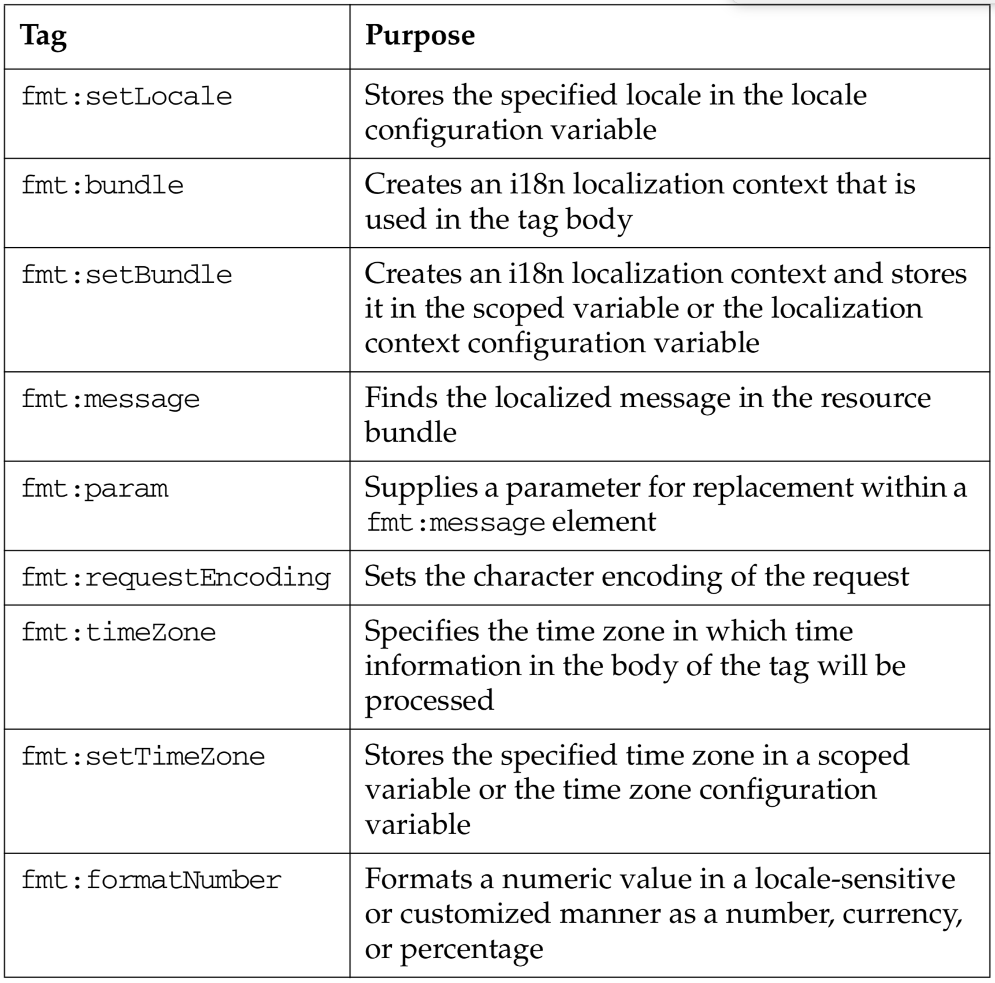
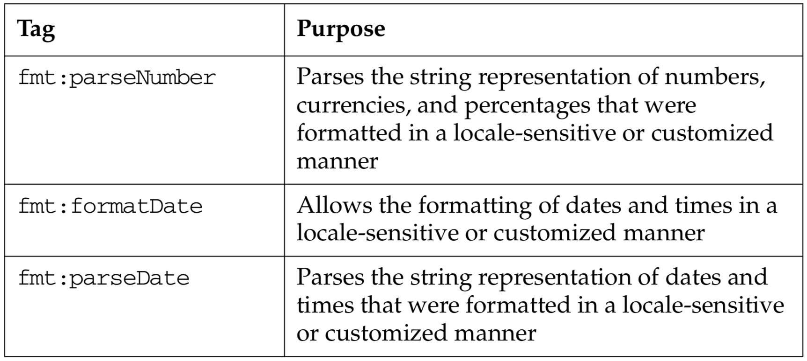

Slide 32
JSTL
JSTL 五大標籤庫(3/5)：
SQL 標籤庫
提供基本的資料庫查詢、更新、設定資料來源（DataSource）等功能之標籤。
<%@ taglib
prefix=”sql”
uri=”http://java.sun.com/jsp/jstl/sql” %>

Slide 33
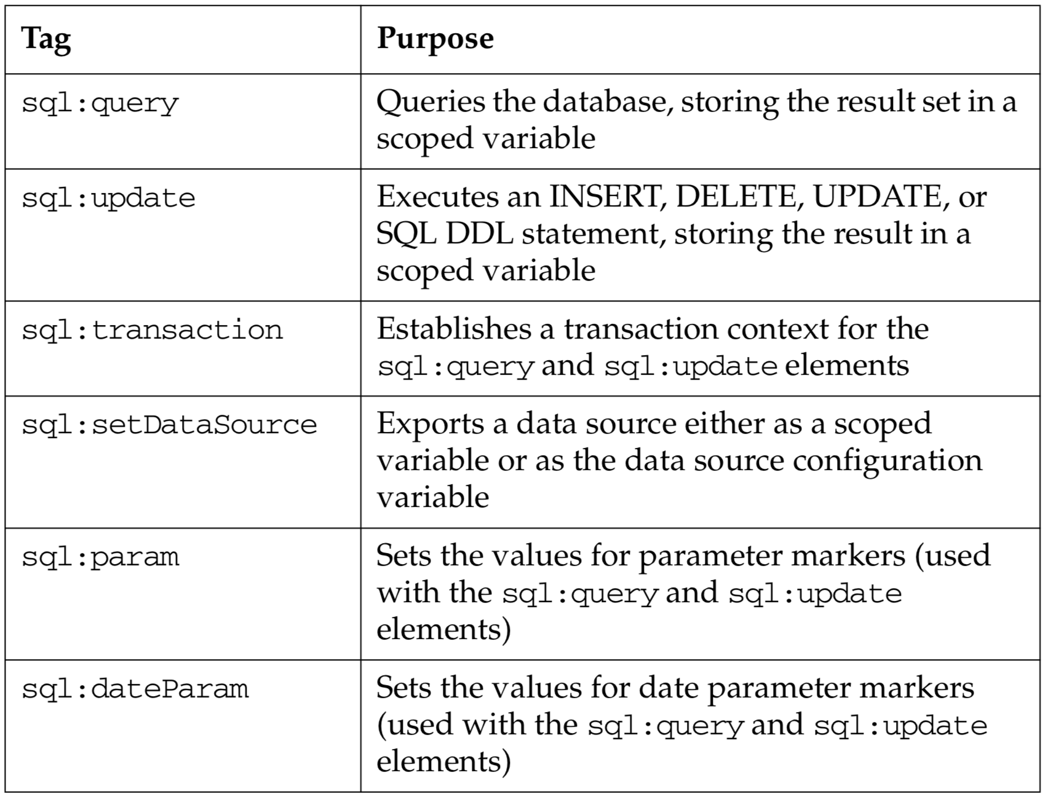

Slide 34
JSTL
JSTL 五大標籤庫(4/5)：
XML 標籤庫
提供XML剖析、流程控制、轉換等功能之標籤。
<%@ taglib
prefix=”x”
uri=”http://java.sun.com/jsp/jstl/xml” %>

Slide 35
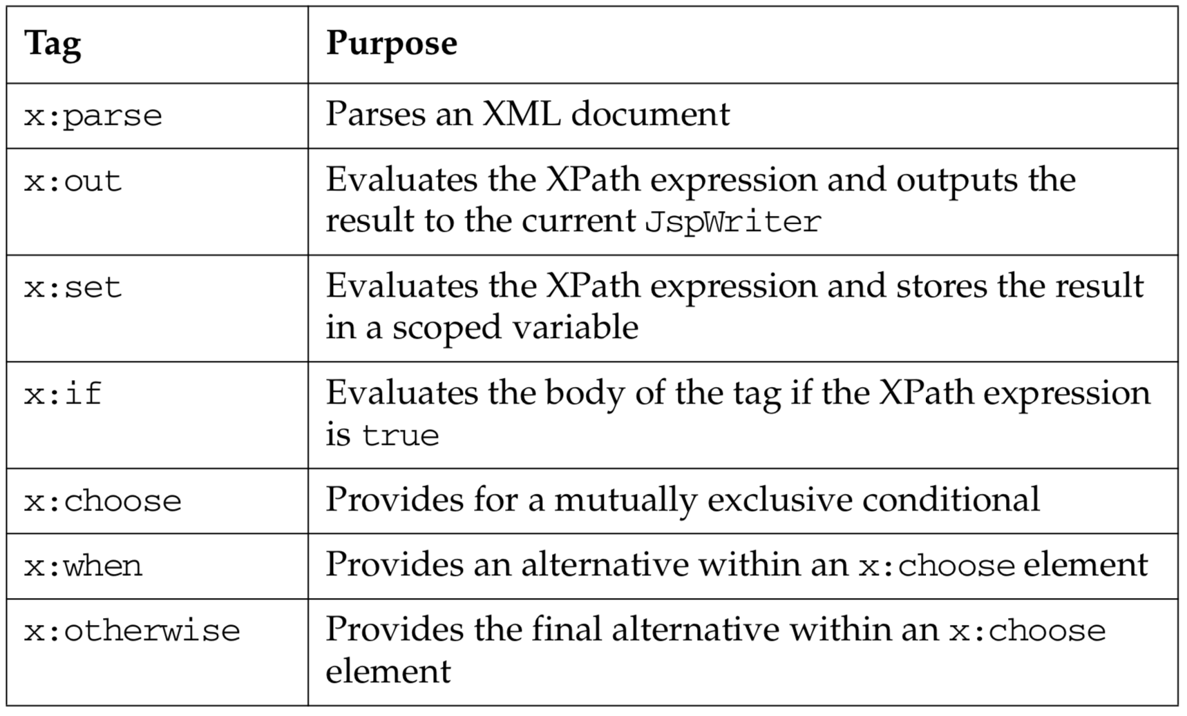
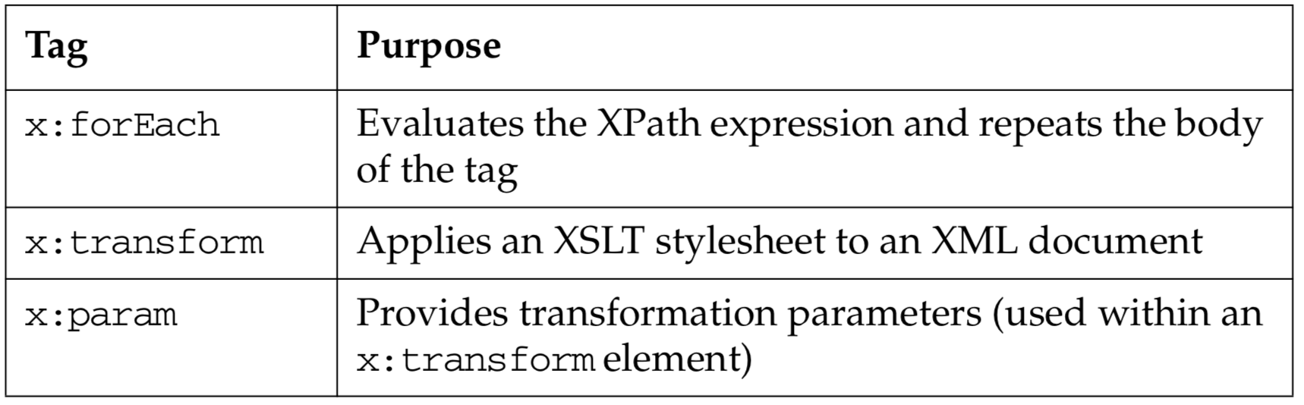

Slide 36
JSTL
JSTL 五大標籤庫(5/5)：
函式標籤庫
提供常用字串處理的自訂EL函式標籤庫。
<%@ taglib
prefix=”fn”
uri=”http://java.sun.com/jsp/jstl/functions” %>

Slide 37
